Slide 1
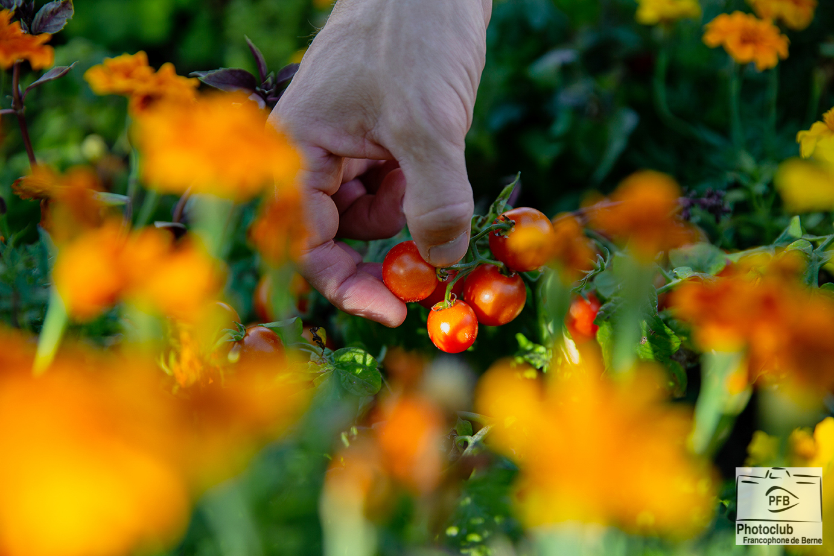
Massnahmen und Anlässse
Fotoprojekt mit dem „fotoclub francophone de berne“

Slide 2
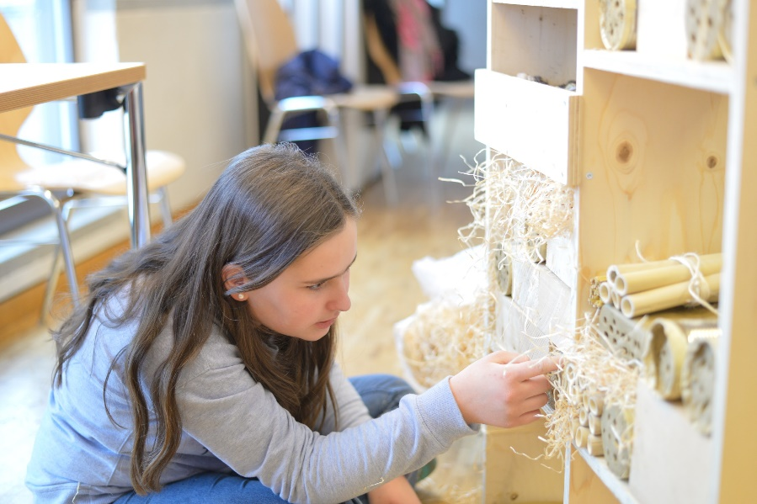
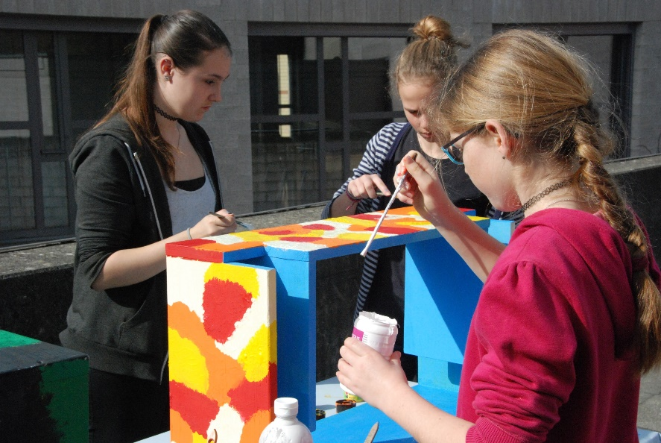
Massnahmen und Anlässse
Netzwerkanlass zum Thema Grüner Güggel
Inputs Religionsunterricht

Slide 3
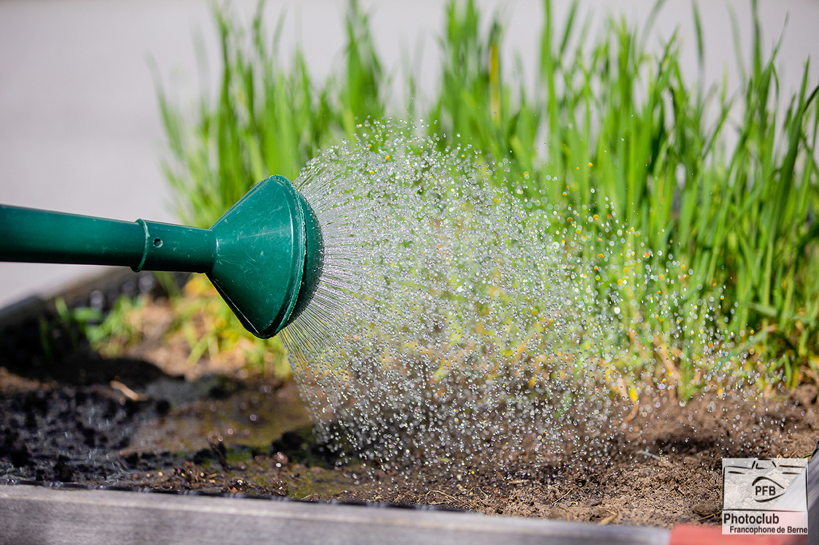
Vielen Dank für ihre Aufmerksamkeit

